Slide 1
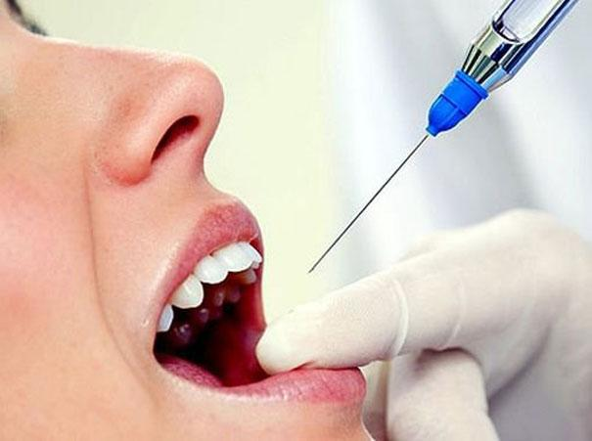
Сучасні місцеві анестетики, що застосовуються у стоматології.

Slide 2
Місцеве знеболювання (місцева анестезія) - вплив на тканини щелепно-лицьової області, яка, не виключаючи свідомість хворого, спричиняє втрату больової чутливості тканини цієї області.
Місцеве знеболювання є основним методом знеболювання на практиці стоматолога-терапевта в умовах як стаціонару, так і поліклініки.
Методи місцевої анестезії
ін'єкційний (інфільтраційна анестезія);
неін'єкційний (хімічний, фізичний, фізико-хімічний методи).

Slide 3
Неін'єкційними методами місцевої анестезії називаються такі, що забезпечують поверхневе знеболювання тканин без ін'єкції (вливання) в них знеболювальних речовин:
хімічний (аплікаційний);
фізичний (охолодження);
фізико-хімічний (електрофорез).

Slide 4
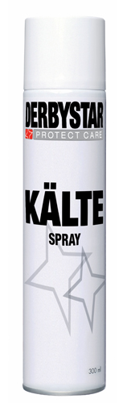
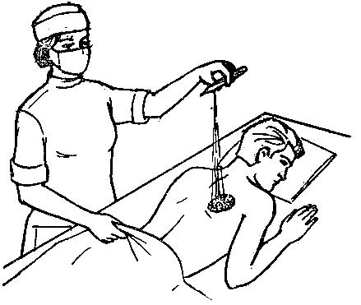
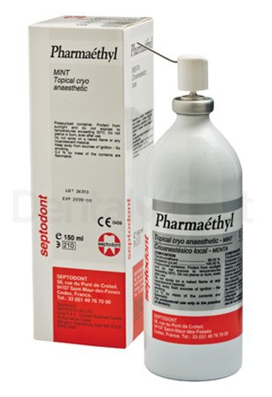
Фізичний метод полягає у поверхневому заморожуванні знеболюваних тканин за допомогою рідких речовин з низькою температурою кипіння. При нанесенні речовин на ділянку в результаті їх випаровування відбувається охолодження і навіть заморожування тканин, що веде до блокування нервових поверхневих закінчень і до поверхневої анестезії цієї ділянки.
Застосування "заморожування" тканин.
а) знеболювання хлоретилом;
б) сучасні засоби фізичної анестезії.

Slide 5
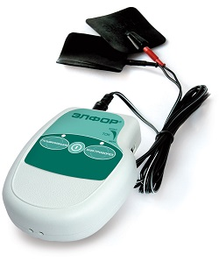
Фізико-хімічний метод місцевої анестезії полягає у введенні тканини анестетика шляхом електрофорезу. Метод застосовується при лікуванні невралгії трійчастого нерва.

Slide 6
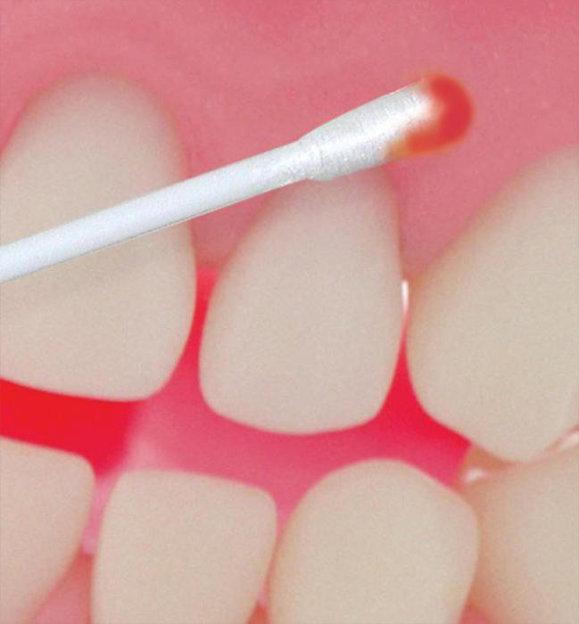
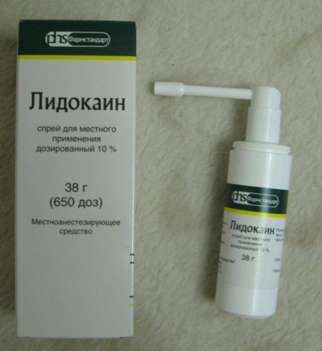
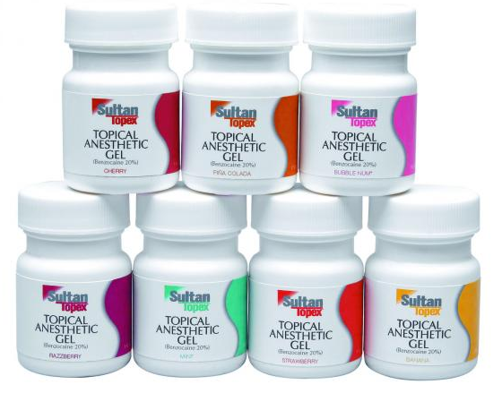
Аплікаційний метод місцевої анестезії полягає в прикладанні, змащуванні або втиранні анестетика в тканини, що підлягають знеболюванню і застосовується для анестезії слизових оболонок порожнини рота і носа з використанням речовин, що легко проникає в тканину слизової оболонки (лідокаїн, піромезин). слизового шару на глибину 1-3 мм.

Slide 7
ОСНОВНІ ПРИНЦИПИ МІСЦЕВОЇ АНЕСТЕЗІЇ У СТОМАТОЛОГІЇ
АППЛІКАЦІЙНА АНЕСТЕЗІЯ

Slide 8
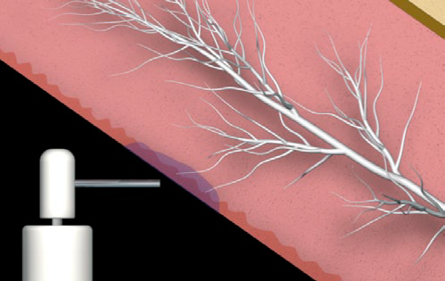
Аплікаційна анестезія є різновидом інфільтраційної, особливістю якої є просочування тканин анестетиком здійснюється з поверхневих шарів, на які наноситься місцевоанестезуючий засіб.
Анестетик блокує поверхнево розташовані рецептори та термінальні частини периферичних нервових волокон. Анестезія
продовжується в межах 10-30 хвилин. Тому анестезія місця передбачуваного вколу голки проводиться точково за 2-3 хвилини, після чого слід ретельно видалити анестетик.

Slide 9
Показання
Абсолютно необхідно використовувати місцевий анестетик перед уколом !
Спеціальний гель наноситься на слизову оболонку в місці проведення ін'єкції, тим самим відбувається знеболювання слизової оболонки на глибину 1-3 мм, що призводить до того, що пацієнт не відчуває момент вкола голки при проведенні ін'єкції.

Slide 10
Показання
Видалення рухомих молочних зубів або рухомих (III та IV ступеня) пародонтозних зубів;
Аплікація анестетика на слизову оболонку перед ін'єкцією;
накладання швів на рану;
Розтин поверхневих абсцесів;
Перев'язки (заміна дренажів);
Пункції утворень;
Зняття шин;
Видалення зубних відкладень;
Знеболення пульпи (карієс, пульпіт);
Обробка болючої слизової оболонки порожнини рота (при виразках, ерозіях);
Гінгівотомія.

Slide 11
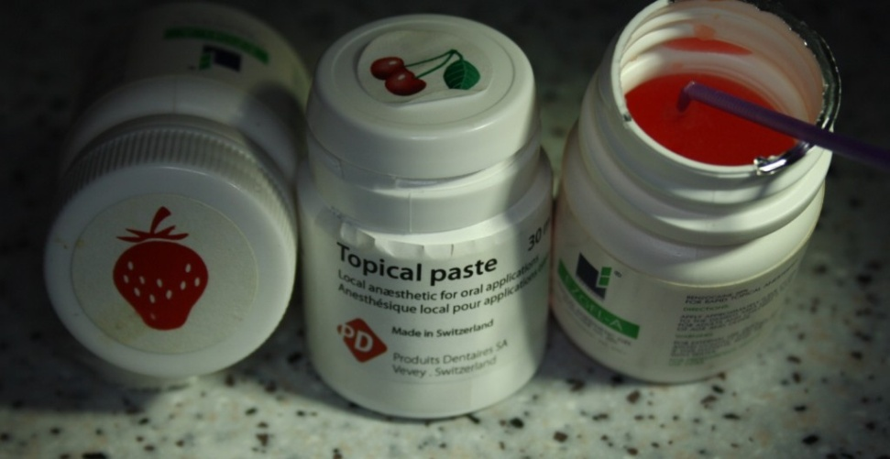
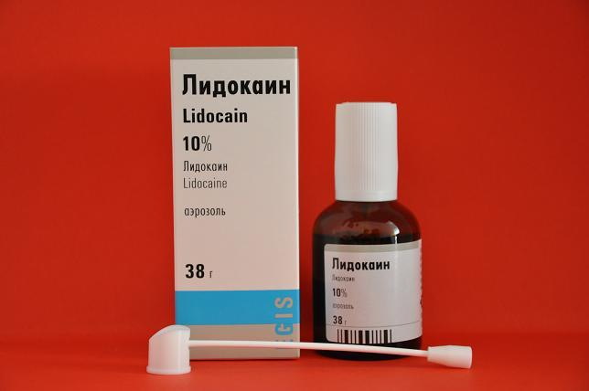
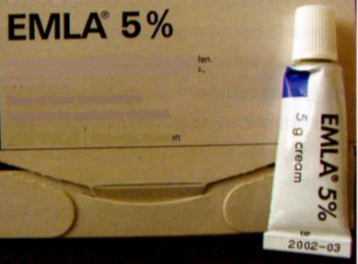
Використовуються лікарські форми анестетиків у вигляді рідких розчинів, мазей, гелів або аерозолів, що містять місцеві анестетики у високій концентрації без вазоконстрикторів. У дитячій практиці вважають за краще користуватися приємними на смак швидко діючими пастами і гелями, які наносять за допомогою ватного тампона.

Slide 12
Настання дії анестетиків, що випускаються у вигляді розчинів, починається через 30 секунд, а для прояву дії мазей або гелів потрібно щонайменше 2 хвилини. Якщо використовується поверхнева анестезія для підготовки до шприцевої, необхідно почекати до її повноцінної дії.
Тривалість поверхневої анестезії хоч і невелика, але достатня для тих втручань, для яких вона призначена.

Slide 13
Техніка виконання
Однією з головних умов ефективної місцевої анестезії є нанесення препарату на суху слизову . Ретельно висушіть слизову серветкою. При цьому ви видалите слину та білки, що перешкоджають дії анестетика.
Бажано добре відвести прилеглі м'які тканини губи, щоки та стежити за тим, щоб розчин анестетика не розтікався поза зоною дії.

Slide 14
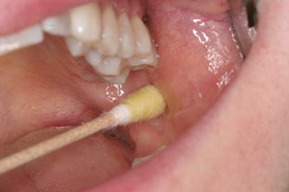
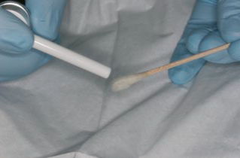
Ватовий тампон або валик, змочений анестетиком, прикладають на 2-3 хв. до знеболюваної ділянки або поки тканина набуде зморшкуватого вигляду. Це означає, що анестетик проник у слизову та блокував субепітеліальні нервові закінчення.
Розчином анестетика змочують стерильну паличку з накрученою на кінці ватою і прикладають на 1 - 2 хв до ділянки, де буде втручання.

Slide 15
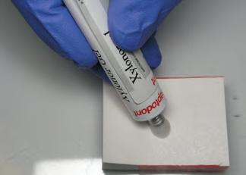
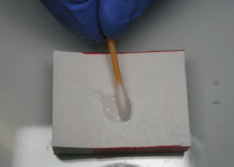
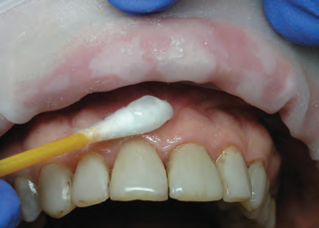
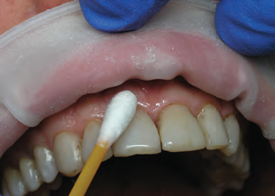
Анестезують у вигляді мазей або гелів наносять локально на марлевому або ватному тампоні, на турунді на 3 - 5 хв.

Slide 16
Анестезуючі препарати у вигляді аерозолів розпорошують із флакона на відстані 2 см від зони втручання. Розчин повинен потрапляти вертикально на поверхню ділянки, де проводитиметься операція.
Поверхневий анестетик
вигляді спрею можна застосовувати лише у дітей після 2-3 років. Використовувати анестетик-спрей рекомендується лише на видиху та у дітей віком до 10 років в обсязі не більше двох натискань на кнопку балона. Однак найкраще анестетик із спрею нанести на маленький тампон і прикласти до слизової оболонки у місці ін'єкції.

Slide 17
Аерозольні форми є менш прийнятними, т.к. у разі їх використання оцінка загальної дози більш утруднена. Крім того, аерозольне розпилення допускає попадання коштів на лікаря та медперсонал (не тільки
у дихальні шляхи, а й на відкриті тканини рук, обличчя, шиї), що збільшить професійну шкідливість умов роботи.

Slide 18
Недоліки
Виражена токсична дія місцевих анестетиків.
Через високу концентрацію, необхідну для забезпечення процесу їх проникнення в тканини, і властиву їм судинорозширювальну дію, а також відсутність вазоконстриктора вони всмоктуються в кров і створюють там токсичні концентрації швидко, як при внутрішньовенному введенні. Це характерно переважно для водорозчинних аплікаційних засобів (піромекаїн, тетракаїн або дикаїн) та меншою мірою — для засобів, погано розчинних у воді (засоби на бензокаїновій та лідокаїновій основі). Внаслідок цих особливостей при застосуванні аплікаційних способів найчастіше можливі як місцеві, так і системні токсичні ефекти.
Анестетик викликає печіння, змішуючись зі слиною, що активно виділяється на отвергаемое речовина, розтікається по ротовій порожнині, викликаючи непотрібне на такій поверхні почуття оніміння.

Slide 19
Дитина може проковтнути слину з анестетиком, у результаті потім виникають небажані рефлекси з області зіва. Тому хоча більшість цих анестетиків випускаються у вигляді спрею, цим прийомом у дитячій практиці краще не користуватися.
Психологічний дискомфорт у пацієнтів внаслідок тривалого порушення чутливості слизової оболонки, а також ймовірність прикушування тканин, особливо у дітей .

Slide 20
ОСНОВНІ ПРИНЦИПИ МІСЦЕВОЇ АНЕСТЕЗІЇ У СТОМАТОЛОГІЇ
ІН'ЄКЦІЙНІ МЕТОДИ АНЕСТЕЗІЇ

Slide 21
Ін'єкційні методи анестезії
1. Інфільтраційна
1.1. внутрішньослизова
1.2. Підслизова
1.3. Внутрішньошкірна
1.4. Підшкірна
1.5. Внутрішньокісткова
1.6. Інтралігаментарна
1.7. Внутрішньопульпарна
1.8. Внутрішньоканальна
1.9. Інтрасептальна
1.10. Анестезія м'яких тканин
2.Провідникова
2.1. Мандібулярна
2.2. Торусальна
2.3. Ментальна
2.4. Різцева
2.5. Піднебінна
2.6. Інфраорбітальна
2.7. Туберальна
2.8. За Акінозі (Лагарді)
2.9. По Гоу-Гейтсу
2.3. Центральна провідникова (регіонарна)
2.3.1. Анестезія II гілки nt
2..2. Анестезія III гілки nt

Slide 22
ОСНОВНІ ПРИНЦИПИ МІСЦЕВОЇ АНЕСТЕЗІЇ У СТОМАТОЛОГІЇ
ІНСТРУМЕНТИ І ПРИСТРОЇ ДЛЯ МІСЦЕВОЇ АНЕСТЕЗІЇ

Slide 23
ШПРИЦІ ДЛЯ МІСЦЕВОЇ АНЕСТЕЗІЇ

Slide 24
Шприц повинен забезпечувати тимчасове розміщення розчину, що вводиться, вимірювання об'єму введеного розчину і створення необхідного тиску для надходження діючої речовини в тканини.
До переваг карпульних шприців можна віднести: простоту та зручність у використанні, наявність гострих та тонких одноразових голок різного розміру та діаметру, естетичний вигляд, здатність розвинути великий гідродинамічний тиск, можливість провести аспіраційну пробу, легке проведення антисептичної обробки.
Існують багаторазові шприци з антикорозійного металу та одноразові з пластмаси.

Slide 25
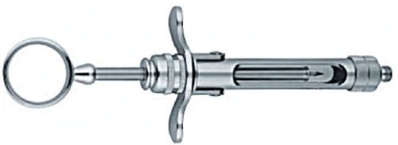
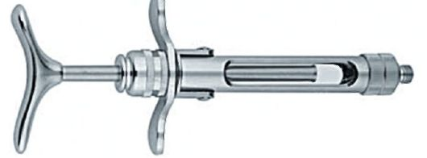
3) знімний наконечник з ніпелем для накручування голки;
4) шток (поршень) із гострим наконечником (плунжером) для фіксації у гумовій частині карпули під час проведення аспіраційної проби або без нього.

Slide 26
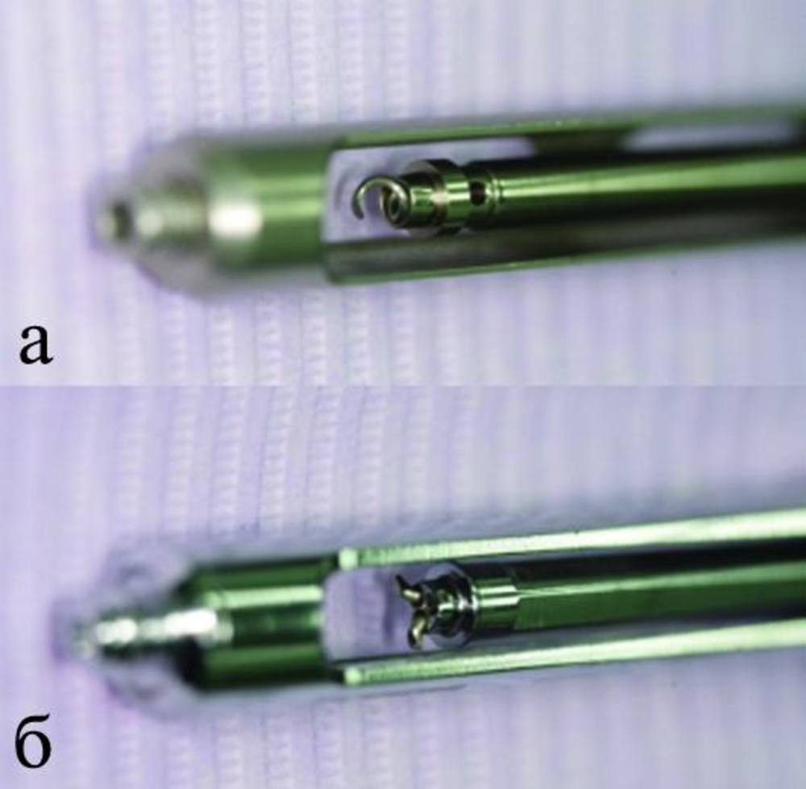
Важлива деталь карпульного шприца, що забезпечує проведення аспіраційної проби – плунжер. Він вводиться в ретенційне вилучення поршня карпули і міцно фіксує поршень. При відтягуванні кільця ін'єктора назад плунжер разом з поршнем карпули змішається позаду, створюючи негативний тиск і
Плунжери карпульних ін'єкторів призначені для проведення аспіраційної проби.
а - "штопор"; б - «якір».
забезпечуючи аспіраційний ефект. За формою плунжери можуть бути різної форми: якореподібний, стрілоподібний, штопор.

Slide 27
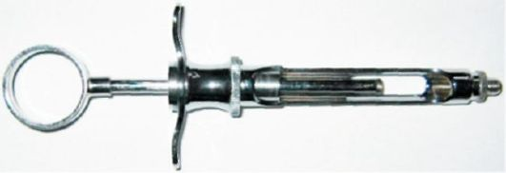
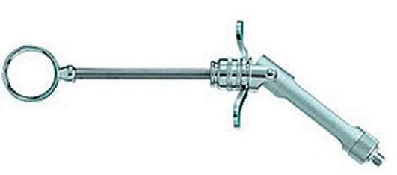
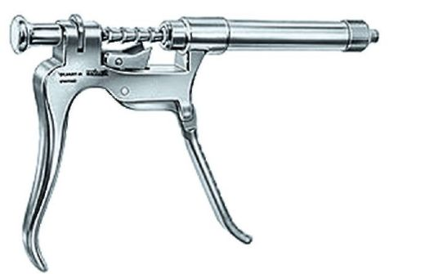
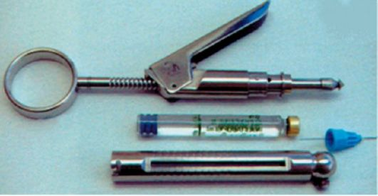
Залежно від способу фіксації карпули розрізняють шприци: пружинні, блокоподібні, байонетні та шприци для проведення інтралігаментарної анестезії.
Пружинний фіксуючий пристрій дозволяє розмістити карпулу у шприці після відтягування штока, який під дією пружини повертається на своє місце та затискає карпулу.
Блокоподібний шприц
Пружинний шприц
Шприц для інтралігаментарної анестезії
Байонетний шприц

Slide 28

При введенні розчинів анестетиків у щільні тканини зубощелепної системи (при інтралігаментарній/інтрасептальній/внутрішньокістковій анестезіях) шприци повинні забезпечувати створення значно більшого тиску, ніж при підшкірних ін'єкціях. конструкції передача м'язового зусилля лікаря для пересування штока
опосередковується важільним
механізмом, що збільшує
тиск у кілька разів.
Шприц для інтралігаментарної анестезії

Slide 29
При створенні високого тиску існує небезпека зісковзування голки з адаптера, на якому у звичайних шприцах вона утримувалася лише за рахунок тертя. Тому виникла потреба у більш надійному кріпленні голки до шприца. Для цього на адаптері стоматологічних шприців робиться різьблення, на яке нагвинчується втулка голки. Втулки голок та адаптер шприца можуть мати як метричний, так і дюймовий розмір різьблення. При розбіжності розмірів різьблення голка може зірватися, що відбувається під час ін'єкції, і призвести до розвитку тяжких ускладнень у пацієнта. Тому питанню збігу розмірів різьблення адаптера шприца і втулки голки необхідно приділяти пильну увагу при використанні.

Slide 30
КАРПУЛА, ПРИСТРІЙ І ОСОБЛИВОСТІ

Slide 31
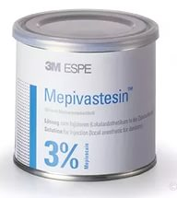
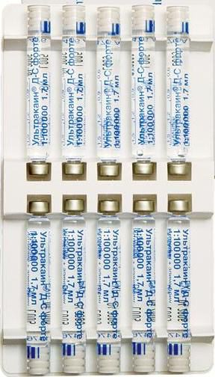
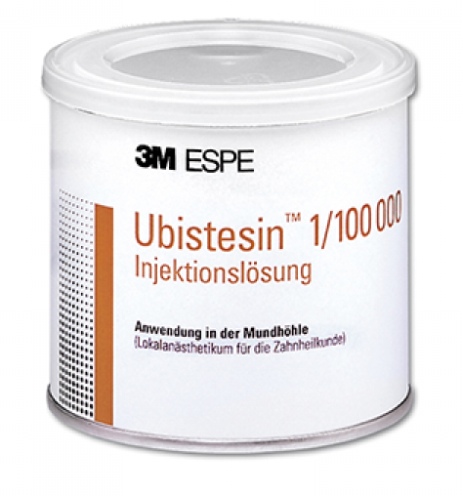
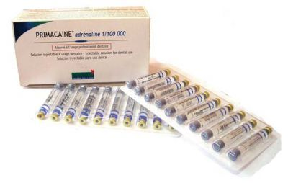
Карпули укладаються в металевий контейнер (50 шт) або пластикову упаковку - блістер (10 шт).
Зазвичай 50 карпул не можна використовувати протягом одного дня. Крім того, при зберіганні напівпорожнього металевого контейнера можливе пошкодження незакріплених карпул, що знаходяться в ньому. З іншого боку, контейнерне пакування в банки з теплоізолюючим матеріалом може захистити анестетики від різкого перепаду температур.

Slide 32
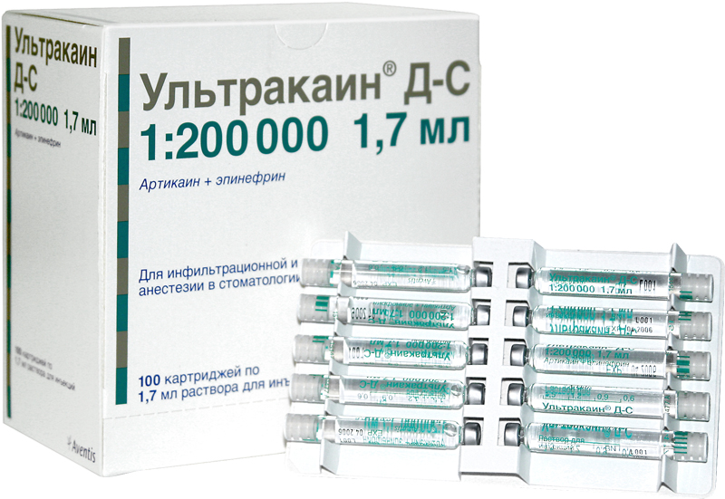
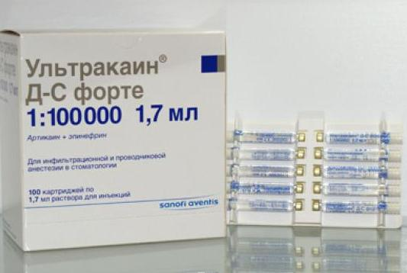
Карпули мають різне колірне маркування залежно від анестетика, що міститься в ній. Деякі фірми-виробники випускають карпули, написи на яких нанесені різним кольором, залежно від вмісту вазоконстриктора. Наприклад, карпули Ультракаїну ДС з 1:200000 концентрацією адреналіну зелені, а Ультракаїну ДС форте з концентрацією 1:100000 – сині.

Slide 33
ОСНОВНІ ПРИНЦИПИ МІСЦЕВОЇ АНЕСТЕЗІЇ У СТОМАТОЛОГІЇ
ІНФІЛЬТРАЦІЙНА АНЕСТЕЗІЯ

Slide 34
Інфільтраційна анестезія ( лат. infiltratio - просочене ) здійснюється просочуванням глибоких шарів тканин анестезуючим розчином, що вводиться через ін'єкційну голку.
Область анестезії в цьому випадку обмежена областю дифузії розчину, що блокує рецептори та периферичні нервові волокна у цих шарах тканин. Найчастіше інфільтраційну анестезію проводять введенням анестезуючого розчину під слизову оболонку, над окістям, внутрішньокістково або в пародонтальні тканини.

Slide 35
При оперативних втручаннях на м'яких тканинах обличчя, альвеолярному відростку та інших областях використовується пряме інфільтраційне знеболювання, а при операції видалення зуба та кісткових втручаннях на альвеолярному відростку щелеп - непряме , коли знеболюючий розчин із створеного депо дифундує в глибоко.
Таким чином, інфільтраційна анестезія може бути виконана ін'єкцією під слизову оболонку, під окістя, внутрішньокістково (інтрасептально), інтралігаментарно.

Slide 36
Інфільтраційна анестезія
Існує багато різновидів інфільтраційної анестезії зубів за глибиною та місцем уколу:
• підслизова;
• піднадкісткова;
• внутрішньопульпарна;
• спонгіозна інтрасептальна;
• спонгіозна інтралігаментарна;
• спонгіозна внутрішньокісткова;
• папілярна.
Поява анестетиків амідної групи сприяла тому, що інфільтраційна анестезія стала домінуючою в одонтології.

Slide 37
Переваги інфільтраційного знеболювання
Простіша техніка проведення – не потрібно точно шукати анатомічні орієнтири.
Більш безпечна для пацієнтів: використовуються менші концентрації анестетика, після її проведення виникає менше травматичних ускладнень, оскільки голка вводиться неглибоко.
Знеболення настає швидше, ніж за провідникової анестезії.
Вимикаються також гілочки сусідніх нервів, що дозволяє знеболити тканини, які іннервуються відразу кількома нервами.

Slide 38
Переваги інфільтраційного знеболювання
При інфільтраційній анестезії знеболення у місці введення анестетика настає практично «на кінці голки». Лікування зубів слід приступати через 3-5 хвилин після анестезії.
Виходячи з перерахованих вище переваг, можна відзначити, що даний метод анестезії - найпопулярніший і один з найефективніших в стоматології на сьогоднішній день.

Slide 39
ПІДСЛИЗИСТА ІНФІЛЬТРАЦІЙНА АНЕСТЕЗІЯ

Slide 40
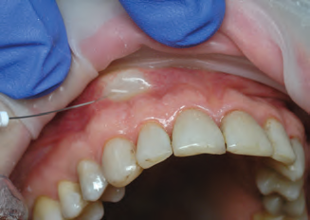
Підслизова анестезія - введення анестетика між слизовою оболонкою та окістя альвеолярного відростка.
слизової оболонки та окістя. На верхній щелепі, де кісткова тканина більш пориста, за умови застосування сучасних анестетиків з високою проникною здатністю може відключитися больова чутливість кількох зубів або самої кістки.

Slide 41
Підслизову анестезію застосовують для знеболювання м'яких тканин та альвеолярного відростка (шляхом дифузії знеболювального розчину) або як складову частину
інфільтраційної анестезії під окістя. Техніка виконання: голку вколюють під слизову оболонку на 2-3 мм, вводять 0,2-0,3 мл знеболювального розчину. Для знеболювання певної ділянки голку просувають через інфільтровані тканини, вводять 0,5-2 мл анестетика (і більше) залежно від ділянки знеболювання.

Slide 42
Показник ефективності підслизової анестезії – збліднення слизової оболонки альвеолярного відростка.

Slide 43
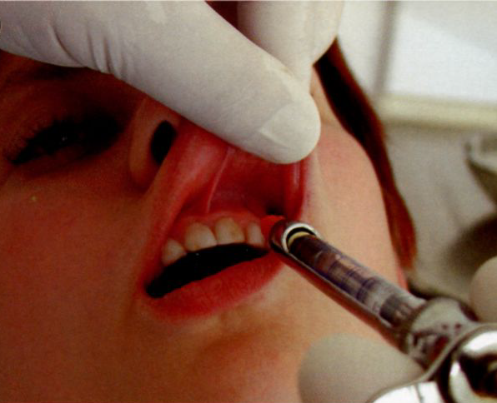
При проведенні інфільтраційної анестезії знеболюючий розчин вводять у перехідну складку присінка порожнини рота, де є підслизовий шар:
верхньої щелепи - трохи вище проекції верхівок зубів, на нижній - трохи нижче за неї.
Шприц тримають у правій руці трьома пальцями так, щоб перший палець вільно діставав до кінця поршня шприца.

Slide 44
Голку вводять під кутом 45 градусів до кістки альвеолярного відростка під слизову оболонку перехідної складки скосом до кістки.
1,5-2 мл анестетика вводять повільно, щоб уникнути больових
відчуттів від розшаровування тканин розчином.
При просуванні голки вглиб тканин або вздовж альвеолярного відростка слід при просуванні випускати анестетик, щоб знизити болючі відчуття і запобігти гематомам від пошкоджених судин.

Slide 45
З піднебінного боку при інфільтраційній анестезії вкол голки проводять на межі піднебінного відростка верхньої щелепи з альвеолярним, де є невелика кількість пухкої клітковини, що оточують нервові стовбури, що проходять тут. Кількість анестетика, що вводиться в цій галузі, не повинно перевищувати 0,5 мл.

Slide 46
З язичної сторони альвеолярного відростка нижньої щелепи інфільтраційна анестезія проводиться у місці переходу слизової оболонки альвеолярного відростка у під'язичну ділянку. Кількість анестетика, що вводиться, не перевищує 0,5-1 мл, при цьому досягається знеболювання периферичних гілочок язичного нерва.

Slide 47
При проведенні видалення зуба та операцій на кістки альвеолярного відростка щелеп інфільтраційну анестезію по перехідній складці здійснюють введенням анестетика під слизову оболонку. Введення анестетика під окістя проводити не слід, оскільки це призводить до больових відчуттів не тільки під час проведення анестезії, а й у післяопераційному періоді.
Розчин анестетика добре дифундує через окістя в кісткову тканину - знеболювання настає через 5-7 хвилин.

Slide 48
ПІДНАКІСНИЧНА ІНФІЛЬТРАЦІЙНА АНЕСТЕЗІЯ

Slide 49
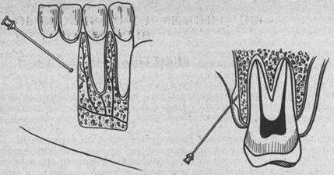
Поднадкостничная анестезія створюється введенням анестетика під окістя, використовується шприц з короткою (до 30 мм) і тонкою голкою. Така техніка вимагає мінімального об'єму знеболювального розчину (0,1-0,5 мл), водночас анестезія дуже ефективна.
Голку вводять під слизову оболонку перехідної складки в проекції верхівки кореня зуба та ін'єктують 0,5 мл
анестетика. Через 1 - 2 хв проколюють окістя, просувають голку під кутом 45 ° до осі кореня зуба у напрямку до його верхівки на невелику відстань і повільно вводять анестетик.

Slide 50
Поднадкостничное введення місцевого анестетика може бути проведено при втручанні на пульпі. При знеболюванні двох зубів, віддалених один від одного, голку між ін'єкціями слід змінювати, оскільки кінчик голки інфікується.
При неефективності звичайної інфільтраційної анестезії, коли депо знеболювального розчину створюється під слизовою оболонкою альвеолярного відростка або під окістям, можна провести внутрішньокісткову (інтрасептальну) анестезію, ввівши анестетик безпосередньо в губчасту кістку альвеолярного відростка.

Slide 51
ВНУТРІШНІПУЛЬПАРНА ІНФІЛЬТРАЦІЙНА АНЕСТЕЗІЯ

Slide 52
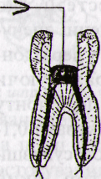

Для проведення внутрішньопульпарної анестезії використовується тонка (03-06 мм) ін'єкційна голка з укороченим скосом. Пульпарна камера розкривається в одній точці. Розкрита ділянка пульпи знеболюється аплікаційно. Успіх анестезії обумовлений
відсутністю витоку анестетика навколо голки. Бажано, щоб отвір у порожнині зуба відповідав діаметру голки, а скіс голки був занурений у зубну м'якоть.
Внутрішньопульпарна анестезія.
А – центральна частина пульпи;
Б - кореневої частини

Slide 53
Недоліками внутрішньопульпарної ін'єкційної анестезії є неможливість проведення при невикритій пульпарній камері, труднощі проведення в каналах, що погано проходять, і болючість ін'єкції.
Внутрішньопульпарна анестезія.
А – центральна частина пульпи;
Б - кореневої частини

Slide 54
ПАРАДОНТАЛЬНА ІНФІЛЬТРАЦІЙНА АНЕСТЕЗІЯ

Slide 55
Пародонтальні методи місцевої анестезії
Тверді тканини зуба є основним об'єктом втручання в більшості випадків амбулаторного лікування стоматологічних захворювань. зуба та обмежені ділянки тканин, оточуючі його. До них відносяться такі пародонтальні способи місцевої анестезії :
• інтралігаментарна (внутрішньов'язкова) анестезія ;
• інтрасептальна (внутрішньоперегородкова) анестезія ;
• анестезія .

Slide 56
Показання для застосування пародонтальних способів анестезії:
• Видалення та лікування зубів, розташованих у різних відділах верхньої та нижньої щелепи.
Більшою мірою це показання відноситься до зубів на нижній щелепі, так як на верхній щелепі достатню ефективність має анестезія над окістям, при якій область, що анестезується, практично настільки ж обмежена, як і при пародонтальних способах анестезії.
• Лікування хірургічних стоматологічних захворювань у дітей з метою зниження ризику самоушкодження м'яких тканин внаслідок їх прикушування або опіку.

Slide 57
Показання для застосування пародонтальних способів анестезії:
• Зниження ризику ускладнень у пацієнтів із супутньою патологією за рахунок значного зниження кількості препаратів, що вводяться.
• Лікування хірургічних стоматологічних захворювань у пацієнтів, яким протипоказана блокада нервів, наприклад, у пацієнтів із гемофілією через можливість виникнення кровотечі при травмі судини.
Техніка виконання пародонтальних способів анестезії вимагає спеціальних шприців та голок.

Slide 58
Розчин місцевого анестетика, введений у кістковий простір, поширюється двома шляхами. Перший полягає в дифузії розчину в кістковій тканині, що оточує лунку зуба: по кістковомозкових просторах міжзубної перегородки та періапікальної області. Завдяки цьому відбувається блокада розташованих у цій тканині нервових волокон, які іннервують періодонт та пульпу зуба.
Другий шлях полягає у проникненні розчину в судинне русло.

Slide 59
Завдяки тому, що при будь-якому з цих способів ін'єкція здійснюється в безпосередній близькості від знеболюваного зуба, достатнє знеболювання розвивається при об'ємах розчину, що вводиться в кілька разів менших, ніж при звичайних способах: 0,2-0,6 мл. Тому ефективна анестезія розвивається, як правило, в одному зубі при інтралігаментарній анестезії або двох сусідніх зубах з прилеглими до них твердими і м'якими тканинами при інтрасептальній або внутрішньокістковій анестезії.

Slide 60
ПАРАДОНТАЛЬНА СПОНГІОЗНА ІНТРАСЕПТАЛЬНА АНЕСТЕЗІЯ

Slide 61
Показання
Лікування зубів з приводу карієсу та його ускладнень, видалення зубів, хірургічні втручання на тканинах пародонту.
Проводить обмежені втручання на пародонті окремих зубів, при ендодонтичному лікуванні, препаруванні зуба під коронку.
Пластика присінка рота, видалення невеликих новоутворень.

Slide 62
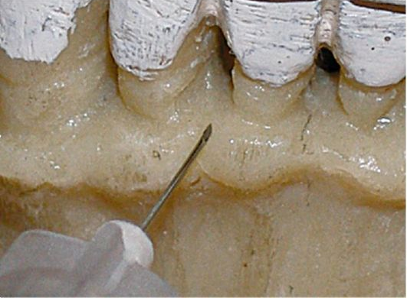
Інтрасептальна (внутрішньоперегородкова) анестезія є різновидом внутрішньокісткової анестезії і полягає у введенні місцевоанестезуючого
розчину в кісткову перегородку між лунками сусідніх зубів
Зона знеболювання обмежена та захоплює сусідні з місцем ін'єкції зуби та інші тканини пародонту. Нетривалий період анестезії пульпи зубів обумовлений швидким розсмоктуванням невеликої кількості розчину, що вводиться.

Slide 63
Поширення розчину, як і за інших внутрішньокісткових способів анестезії, здійснюється двома основними шляхами:
через кістковомозкові простори навколо лунок
зубів, включаючи періапікальні області, де розташовані нервові волокна, що іннервують періодонт і пульпу прилеглих до місця ін'єкції зубів, внутрішньосудинне проникнення розчину та його поширення по кровоносних судинах пародонту та кістковомозкового простору.

Slide 64
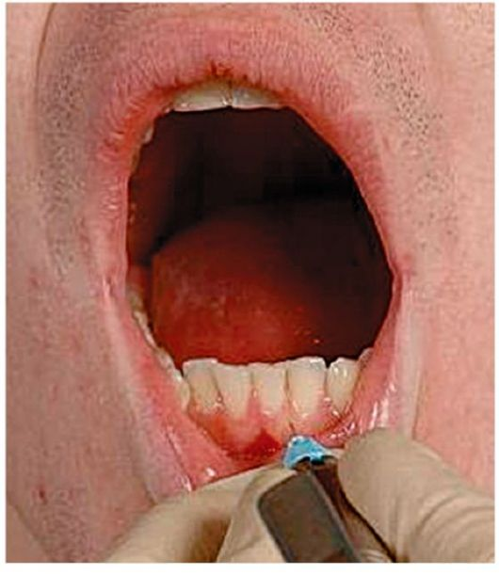
При інтрасептальній анестезії відбувається блокада нервових волокон кісткових та м'яких тканин за рахунок дії місцевого анестетика та знекровлення тканин пародонту.
Знекровлення тканин,
визначається побіленням ясен навколо місця ін'єкції, посилює знеболюючий ефект внаслідок додаткової гіпоксичної блокади мієлінізованих нервових волокон.

Slide 65
Проведення спонгіозної інтрасептальної анестезії вимагає застосування тонкої голки діаметром 0,3-0,5 мм 27-го розміру завдовжки 8-12 мм.
Загальна витрата розчину при спонгіозній інтрасептальній анестезії не повинна перевищувати 02 - 04 мл.

Slide 66
Точка вкола при внутрішньоперегородковій анестезії відповідає середині відстані між зубами, проте сама кісткова перегородка буває на різній висоті,
особливо в ділянці нижньої щелепи. Зазвичай перегородка розташовується на 2 - 4 мм нижче за поверхню ясен, але при патологічних процесах в періодонті відстань збільшується. За наявності таких передумов необхідно уточнити розташування перегородки за прицільною рентгенограмою.

Slide 67
Точка вкола на верхівці перегородки обумовлена тим, що на нижній щелепі, де найбільше показано застосування інтрасептальної анестезії, кортикальний
шар має найменшу товщину на верхівці. Тому механічний опір і необхідна глибина занурення в кістку будуть меншими саме в цьому місці, що сприятиме успішному виконанню способу.

Slide 68
Перед анестезією необхідно зняти наліт у крайової ясна і між зубами.
Голка вводиться біля основи дистального міжзубного сосочка під кутом 90° до поверхні ясен під кутом
45º до осі знеболюваного зуба, скіс голки спрямований до кістки на глибину 1-2 мм. Випускається крапля розчину, із зусиллям проколюється кортикальна платівка міжзубної перегородки. Опір тканин вказує, що голка в кістки та анестетик буде введений у неї.

Slide 69
Повільно, щоб максимально зменшити ділянку поширення анестетика, вводять 0,2 - 0,4 мл анестетика. Анестезія виникає одразу або не більше, ніж через 0,5 хв.
Під час введення розчин
не повинен потрапляти в порожнину рота пацієнта. Якщо це відбувається, слід перенаправити голку і повторити її занурення на велику глибину.

Slide 70
Цей спосіб анестезії ефективний, простий, малотравматичний, характеризується рідкісним виникненням місцевих та системних постін'єкційних ускладнень та не супроводжується постін'єкційним болем. На відміну від інтралігаментарної анестезії, цей спосіб можна використовувати з меншим ризиком інфікування тканин.

Slide 71
До недоліків способу можна віднести досить обмежену знеболювальну область, що захоплює тільки сусідні з місцем ін'єкції тканини, нетривалий період анестезії пульпи зубів, обумовлений розсмоктуванням невеликої кількості розчину, що вводиться, а також неприємний смак, який може виникнути у пацієнта при випадковому витоку місцевоанестезуючого .

Slide 72
ІНТРАЛІГАМЕНТАРНА ПАРАДОНТАЛЬНА СПОНГІОЗНА АНЕСТЕЗІЯ

Slide 73
Інтралігаментарна парадонтальна спонгіозна анестезія - спосіб місцевої анестезії, який полягає у введенні місцевоанестезуючого розчину в періодонтальний простір (періодонтальну щілину).
Анестезуючий препарат вводиться в періодонтальну зв'язку під великим тиском для подолання опору тканин. Використовується дуже мала анестетика – 0,1-0,2 мл.
Позначення «внутрішньов'язкова анестезія» некоректне, оскільки ін'єктор безпосередньо у зв'язку не вводиться. Але все ж таки більшість авторів використовують цей термін.

Slide 74
Головною умовою досягнення ефективності інтралігаментарної анестезії є створення високого тиску, при якому розчин анестетика через отвори lamina cribriformis поширюється в губчасту речовину і кістковомозкові простори альвеолярної кістки, в пульпу зуба і поширюється до періапікальних ділянок. окістя). Анестетик блокує нервові рецептори ясен, періодонту, зубного нервового сплетення та інших тканин зубощелепного сегмента.

Slide 75
Зона знеболювання обмежена зубом, у періодонтальну зв'язку якого введено місцевий анестетик.
Інтралігаментарна анестезія ефективна не для всіх груп зубів: у статевих випадках неефективне знеболювання ікол на верхній та нижній щелепах, трохи вище ефективність знеболювання верхніх центральних різців. На успіх анестезії впливає довжина кореня цих груп зубів .

Slide 76
Показання:
Видалення зубів;
лікування зубів з приводу карієсу та його ускладнень;
Препарування зубів під ортопедичну конструкцію.
обмежені втручання на пародонті окремих зубів (кюретаж, гінгівектомія);
препарування зубів під коронки, при ендодонтичних маніпуляціях;
за необхідності введення невеликих доз анестетика (підозра на алергічні реакції, артеріальна гіпертензія та ін.);
при неспроможності інфільтраційної та провідникової анестезії.

Slide 77
Протипоказання
• Наявність пародонтальної кишені, якщо не потрібно видалення зуба.
• Наявність гострих запальних захворювань тканин пародонту.
• Лікування та видалення зубів з приводу гострого та загострення хронічного періодонтиту.
• Ендокардит в анамнезі, пацієнти з вродженими вадами серця, з пересадженими клапанами тощо.
• У пацієнтів із незавершеним формуванням кореня потрібного зуба.
• Операція резекції верхівки кореня.
• При тривалих маніпуляціях (понад 40 хвилин).

Slide 78
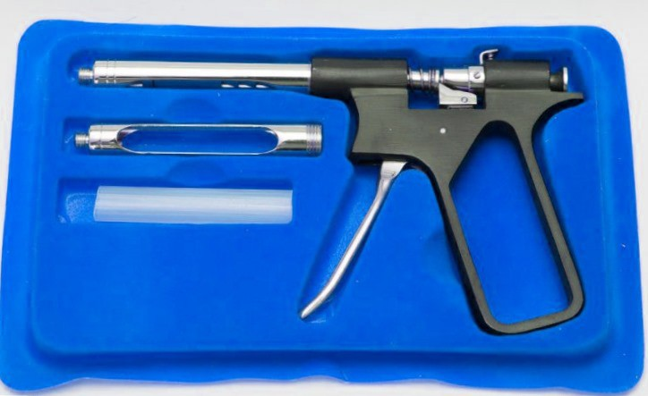
Інструментарій
Із сучасним ін'єкторам пред'являються такі вимоги:
• створювати та підтримувати досить високий тиск під час ін'єкції (35-70 кг/см2) для просування розчину в тканині пародонту.
• мати систему дозованого виведення розчину (трохи більше 0,06 мл розчину анестетика).

Slide 79
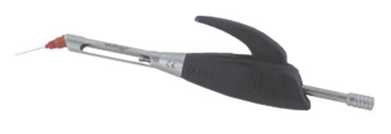
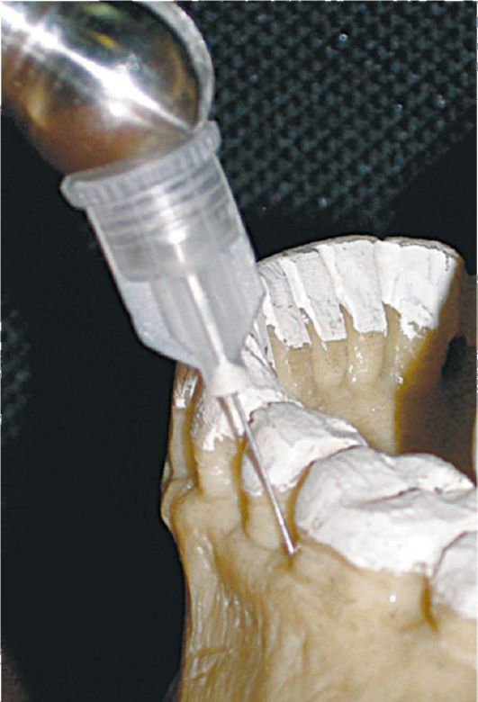
Шприц інтралігаментарний з кутовою насадкою
• мати кутову насадку або поворотну головку для зміни кута нахилу голки до зуба;
• вони повинні бути виконані з матеріалу, який витримує різні способи стерилізації, повинні бути легкими та зручними в роботі.

Slide 80
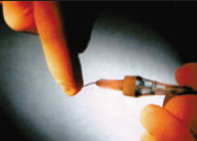
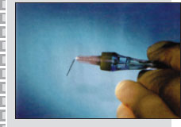
внутрішньозв'язкову анестезію роблять дуже короткими голками (8 мм частіше, 12 мм рідше) із зовнішнім діаметром 0,3 мм, при цьому внутрішній діаметр голки повинен дорівнювати 0,03 мм;
канюля голки повинна
згинатися до 90° і не ламатися, що уможливлює
виконання інтралігаментарної анестезії навіть при утруднених, у зв'язку з нестачею місця, умовах;
застосовують звичайні карпули з анестетиком.

Slide 81
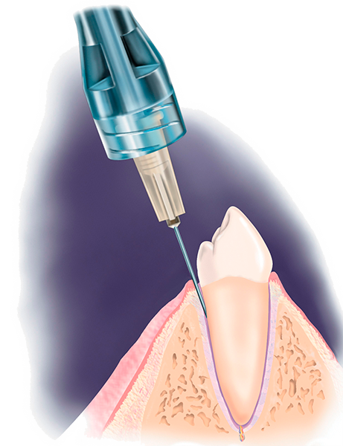
Видаляють зубний наліт і проводять антисептичну обробку поверхні зуба, зубодесневых кишень і ясенної борозенки.
Голку розміщують під кутом 30° вертикальної осі зуба, зріз голки направляють до зуба, при цьому менше травмується періодонт.
Голку вколюють у ясна кишеню, максимально наблизивши до шийки зуба. Далі ковзають голкою поверхнею зуба під кутом 30° до центральної осі зуба, проколюють ясенну борозенку і проникають на глибину 1-3 мм до появи відчуття опору тканин.

Slide 82
Голку розгортають на 180 градусів, щоб зріз був звернений до альвеола. Натисканням на ручку шприца протягом декількох секунд, розвивають максимальний тиск, під впливом чого розчин ін'єктується. На правильне розміщення голки
показує сильний опір тканин.
Препарат вводять повільно. На знеболювання однокореневого зуба потрібно 0,12-0,18 мл розчину. Працюючи ін'єктором з дозатором 0,06 мл це кількість розчину вводиться протягом 7 сек.

Slide 83
Анестезію проводять з апроксимальних поверхонь зуба (медіальної та дистальної), тобто. у кожного кореня (кількість ін'єкцій залежить кількості коренів зуба). Таким чином, для знеболювання однокореневого зуба достатньо 0,12-0,18 мл
анестетика, для двокореневих - 0,24-0,36 мл, а для трикореневих (для верхніх молярів додатково вводять анестетик у піднебінного кореня) - 0,36-0,54 мл.
Наприкінці ін'єкції голку не рекомендується прибирати відразу, а слід почекати 10-15 с для того, щоб розчин не вийшов назад.

Slide 84
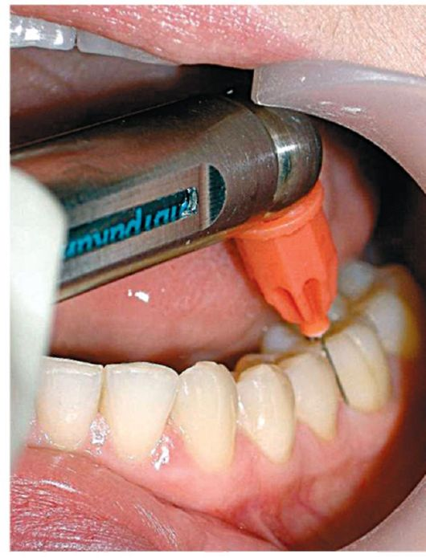
Клінічною ознакою правильно проведеної анестезії є ішемія ясен навколо знеболюваного зуба.

Slide 85
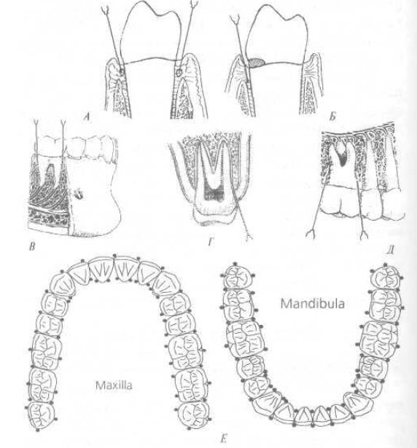
При інтралігаментарній анестезії центрального різця - голку вводять у періодонтальну зв'язку з вестибулярної та піднебінної сторони (А);
анестезію центрального різця при лікуванні карієсу проводять з вестибулярної сторони (Б).
Для інтралігаментарної анестезії другого моляра на верхній щелепі голку
вводять у періодонтальну щілину з вестибулярної сторони біля
кожного кореня (В - вид спереду, Г - вид збоку (ін'єкція з піднебінної сторони).

Slide 86
При інтралігаментарній анестезії першого нижнього моляра голку вводять у періодонтальну зв'язку, під зубний сосочок біля медіальної та дистальної поверхні коріння зуба (Д).
На малюнку (Е) представлені ін'єкційні точки при інтралігаментарній анестезії. При цьому
точки ін'єкцій повинні щільно прилягати до шийки зуба (W.Zugal, L.Tanbenheim).
Критерієм якісного знеболювання є виражена зона ішемії слизової оболонки з вестибулярної та оральної сторони (навколо зуба).

Slide 87
1. При знеболюванні пришийкового карієсу у разі розміщення каріозної порожнини з вестибулярної сторони виконують одну ін'єкцію також з вестибулярної сторони. Водять у періодонт щонайменше 0,2 мл анестетика.
2. При лікуванні пульпіту і при видаленні зубів на верхній щелепі для різців, іклів, премолярів проводять по одній ін'єкції з вестибулярної та піднебінної сторони, для знеболювання молярів - з вестибулярної сторони проводять 2 ін'єкції біля кожного медіального та дистального коренів, з 1 ін'єкцію. Додаткову ін'єкцію проводять у місці розгалуження коренів. У середньому для знеболювання молярів проводять 4 ін'єкції, вводять по 0,2 мл анестетика періодонт кожного кореня.

Slide 88
3. При знеболюванні зубів нижньої щелепи проводять по одній ін'єкції у міжзубні проміжки (в періодонт) з медіальної та дистальної сторони кореня зуба (рис. 63, В) та одну додаткову ін'єкцію в галузі біфуркації. Для знеболювання нижніх молярів у середньому проводять 3-4 ін'єкції.
Ефективність знеболювання центральної групи зубів - 4-5 балів, молярів - 3-4 бали за шкалою і залежить від довжини кореня зуба та кількості коренів у багатокореневих зубах:
зуби з довгим коренем (кліки) знеболюються гірше, ніж різці, моляри знеболити складніше, ніж однокореневі зуби. При малій ефективності знеболювання проводять додаткову інфільтраційну або провідникову анестезію.

Slide 89
Недоліками є можливе занесення інфекції з ясенної борозни в періодонтальну щілину, механічне та можливе цитотоксичне ушкодження пародонту, а також некрози, спричинені занадто сильним тиском при ін'єкції .
Враховуючи можливість проштовхування інфікованих тканин під тиском у глибші відділи періодонту, цю методику знеболювання не слід застосовувати при гострих формах запальних захворювань пародонту.

Slide 90
Переваги:
Латентний період інтралігаментарної анестезії мінімальний (анестезія настає на 1 хвилині з моменту ін'єкції), що економить час;
максимальний ефект розвивається швидко і тримається 20-40 хв, що достатньо виконання амбулаторних маніпуляцій;
проведення інтралігаментарної анестезії малотравматично та практично безболісно;
поширення анестетика лише у зоні ін'єкції, що зумовлює відсутність оніміння м'яких тканин під час та після ін'єкції;

Slide 91
запобігає утворенню гематоми та післяопераційне жування онімілої губи, язика або щоки;
Мінімальна витрата анестетика і вазоконстриктора робить цю анестезію кращою у осіб із супутніми захворюваннями.
дозволяє щодо легше проводити корекцію прикусу після терапевтичних втручань;
дозволяє знизити токсичність препаратів через мінімальну кількість використовуваного розчину;
відсоток успішного знеболювання від 89% у терапевтичній до 99% у хірургічній практиці.
Виняток становить знеболювання ікол і іноді центральних різців верхньої щелепи (46%).

Slide 92
• Можливість заміни провідникової анестезії під час проведення втручань на передніх зубах нижньої щелепи, не вдаючись до проведення двосторонньої провідникової анестезії.
• Лікування одного відвідування зубів у чотирьох квадрантах щелеп, використовуючи при цьому мінімальний обсяг знеболювального розчину, не викликаючи дискомфорту у пацієнта при проведенні ін'єкції. Знеболюється лише потрібний зуб, максимум – два сусідні.

Slide 93
анестезія економна (0,12 - 0,18 мл), мала витрата анестетика запобігає або робить малоймовірною токсична дія препарату;
техніка анестезії досить проста і оволодіти нею легко;
анестезія позбавлена недоліків, властивих провідникової анестезії, таких як тривале порушення провідності нерва, тривалий латентний період, контрактура і т.д.

Slide 94
Недоліки
Під час вколу в ясенну борозенку і в міру просування голки в тканини потрапляють мікроорганізми зубного нальоту, що в деяких випадках може спричинити бактеріємію. Профілактикою такого ускладнення є обробка зуба та ясна антисептичним розчином перед проведенням маніпуляції.
Травматичне ушкодження зв'язування зуба може виявлятися хворобливою перкусією протягом кількох днів після анестезії.
У деяких випадках виникає некроз тканин періодонтального зв'язування, що пов'язано з неправильною технікою виконання анестезії.

Slide 95
ОСНОВНІ ПРИНЦИПИ МІСЦЕВОЇ АНЕСТЕЗІЇ У СТОМАТОЛОГІЇ
ПРОВІДНИКОВА АНЕСТЕЗІЯ

Slide 96
Під провідникової анестезією розуміється безпосереднє підведення анестетика до нервового стовбура, яке, здійснюючи блокаду нервової провідності, викликає оборотне вимикання больової чутливості в ділянці, що іннервується цим нервом.
Нервові стовбури при провідниковому знеболюванні блокують або в місці виходу їх з кісткової тканини або перед входом до неї.
Знеболюючий розчин можна ввести ендоневрально (безпосередньо у нервовий стовбур) або периневрально (застосовується частіше, анестетик вводять у безпосередній близькості від нерва).
При периневральної анестезії депо анестетика створюють у клітковині, що оточує найбільш доступну і легко визначається частину стовбура нерва, його волокна просочуються знеболюючим розчином і настає анестезія.

Slide 97
Провідникове знеболювання дозволяє вимкнути больову чутливість на значній ділянці верхньої чи нижньої щелепи та прилеглих м'яких тканин. У зв'язку з цим воно має перевагу перед інфільтраційним знеболюванням у разі необхідності видалення декількох зубів, новоутворень, розтину піднадкісткових гнійників, а також при операціях достатнього масштабу на альвеолярному відростку та щелепних кістках.
Місце вкола голки на шкірі обличчя або слизовій оболонці рота визначають за легко доступними анатомічними орієнтирами.

Slide 98
Переваги провідникової анестезії
Знеболюється більша ділянка щелепи, внаслідок чого можна видаляти кілька зубів, новоутворення, безболісно розкривати абсцеси під окістами.
Досить виражене знеболювання досягається введенням меншої кількості анестетика, ніж при інфільтраційній анестезії.

Slide 99
Провідникова анестезія
Центральна
- Блокада верхньощелепного нерва;
- Блокада нижньощелепного нерва.
Периферична
На нижній щелепі:
- Мандібулярна;
- торусальна;
- Ментальна.
На верхній щелепі:
- підочкова;
- туберальна;
- різцева;
- Піднебінна.
Для проведення центрального знеболювання стовбура верхньощелепного нерва використовується крилопіднебінна ямка, місце проведення анестезії стовбура нижньощелепного нерва - овальний отвір, що знаходиться в підвісковій ямці.

Slide 100
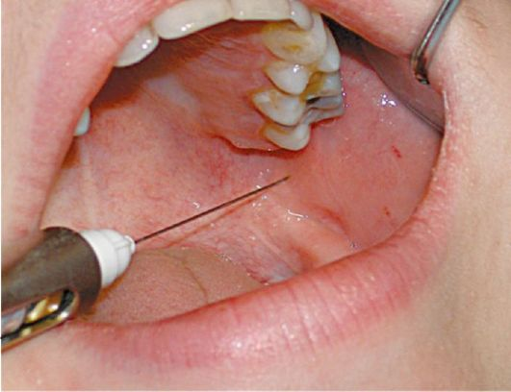
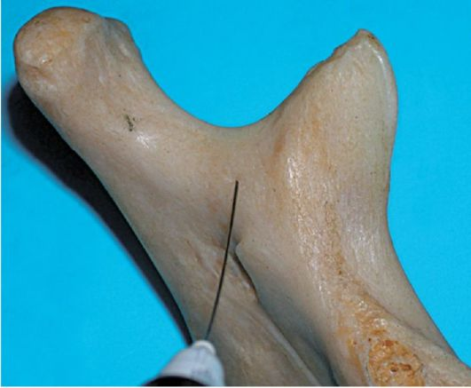
Торусальна анестезія за М.І.Вейсбремом - знеболювання на нижньощелепному піднесенні (torus mandibulae), блокада нижнього альвеолярного, язичного та щічного нерва. Досягається введенням анестетика в клітковину в ділянці нижньощелепного валика, який знаходиться в місці з'єднання кісткових гребінців, що йдуть від вінцевого та виросткового відростків, вище і вперед від кісткового язичка нижньої щелепи.

Slide 101
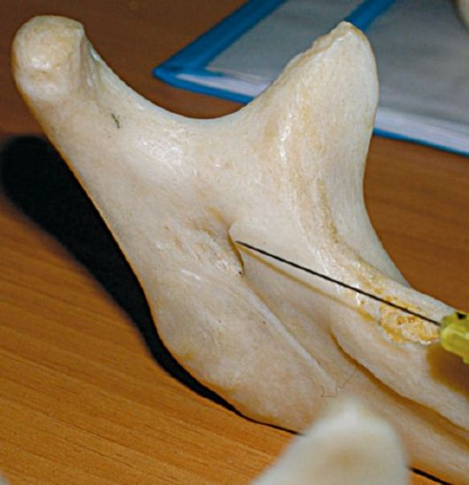
Мандибулярна (у нижньощелепного отвору) – найпопулярніший метод знеболювання зубів нижньої щелепи. Блокується нижній альвеолярний та язичний нерви, знеболюються зуби (моляри, премоляри та ікло)
і оточуюча їх слизова оболонка, окремі ділянки нижньої губи та язика.

Slide 102
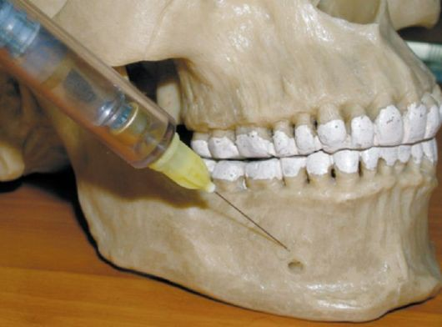
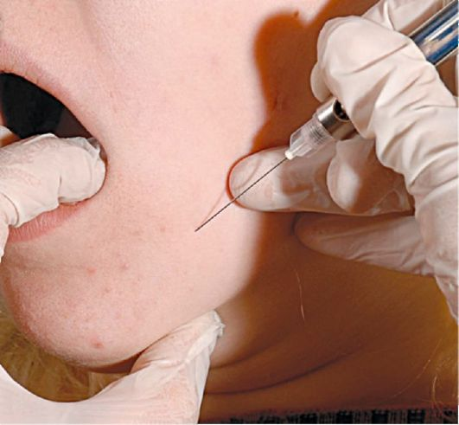
Ментальна (У підборіддя) - застосовується для знеболювання передньої ділянки нижньої щелепи. Зона анестезії: нижні різці, ікла та премоляри відповідної сторони, альвеолярний відкросток та слизова оболонка, м'які тканини нижньої губи та підборіддя.
Блокади гілок нижньощелепного нерва досягають, вводячи розчин анестетика біля нижньощелепного, підборіддя, овального (стволова анестезія всієї третини гілки) отворів, а також у клітковину криловиднощелепного та криловидновисочного простору.

Slide 103


На верхній щелепі.
Туберальна (у отворів бугра верхньої щелепи, ) верхні задні альвеолярні отвори) – проводиться для знеболювання верхніх молярів, альвеолярного відростка, що оточує їх, слизової оболонки (у тому числі гайморової пазухи).

Slide 104


Подглазничная (у підочноямкового отвору), - до цього різновиду провідникової анестезії вдаються при знеболюванні передньої ділянки верхньої щелепи (верхні премоляри, ікла і різці, слизова оболонка і альвеолярний відросток з вестибулярної сторони вищевказаних зубів, передньо шкіра підочноямкової області, крило носа).

Slide 105


Різцева/інцизивна (у різцевого отвору) – після виконання даної анестезії вимикається носопіднебінний нерв, при цьому знеболюються зуби від ікла до ікла та слизова оболонка твердого піднебіння.

Slide 106


Піднебінна/палатинальна (біля великого піднебінного отвору) – знеболювання великого піднебінного нерва, який виходить на твердому небі через однойменний канал (на 5 мм. кпереду від задньої межі твердого неба). Знеболюються зуби відповідної сторони (від ікла до останнього моляра), слизова оболонка та кісткова тканина твердого піднебіння.

